Slide 1

T
CUAI 프로젝트 DA 1팀
2025.03.11
발표자 : 김재일

Slide 2
팀원 소개
김민하
김재일
이나현
장희원

Slide 3
목차
프로젝트 소개
프로젝트 선정 이유
진행 일정

Slide 4
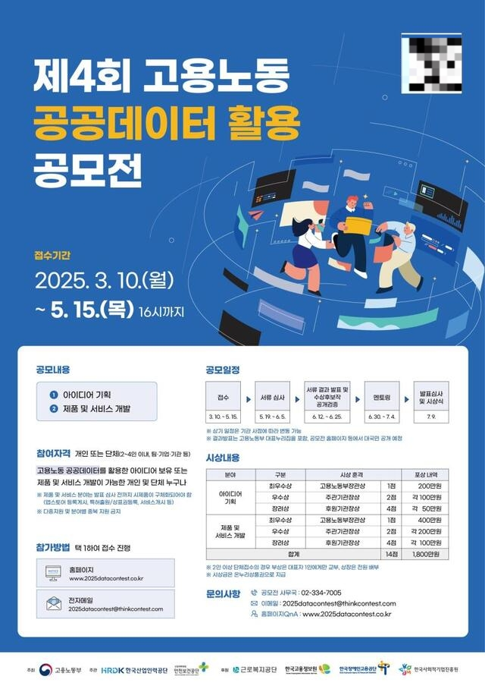
1. 프로젝트 소개
고용노동 공공데이터 활용 공모전
- 공공 데이터 활용 아이디어 및 제품·서비스 개발
- 주관 기관(한국산업인력공단 등)의 공공 데이터 및 국가중점 데이터 사용

Slide 5
2. 프로젝트 선정 이유
공공 데이터를 통한 인사이트 도출
공모전 참여로 실전 경험 향상
시기적 적합성

Slide 6
3. 진행일정
3/11 | 프로젝트 선정
3/18 | 아이디어 선정
3/19 ~ 5/15 | 프로젝트 진행
5/16~ | 기타 프로젝트 탐색 및 진행
매주 월요일 18시 이후 회의 진행
3/18일 회의 시 각자 아이디어 제시
공모전 완료 시 기타 프로젝트 진행

